Slide 1
Dialog Flow
Interazione con Dialog Flow - 1

Slide 2
Presentazione
Strumento per la creazione di chatbot e interfacce conversazionali
Disponibile in due versioni:
Dialogflow CX (avanzata)
Dialogflow ES (standard)
Software progettato per simulare una conversazione con utenti umani, via testo o voce.
NLU (Natural Language Understanding)
Capiscono l'intento dell'utente e non solo le parole chiave.
Contesto: Ricordano le interazioni precedenti.
Progettate per interazioni simili a quelle umane.
URL: https://dialogflow.cloud.google.com
Concetti base: https://docs.cloud.google.com/dialogflow/es/docs/basics?hl=it

Slide 3
Componenti
Agente
Compontente che comprende e processa le richieste degli utenti. Gli agenti sono responsabili della gestione delle conversazioni, del riconoscimento degli intenti e della generazione di risposte adeguate.
Intento
Azioni che gli utenti desiderano eseguire attraverso il chatbot. Gli intenti possono essere domande, richieste di informazioni o comandi specifici.
Entità
unità di informazioni rilevanti per gli intenti, come date, numeri, luoghi o categorie specifiche. Le entity consentono di estrapolare informazioni chiave dalle richieste degli utenti e di utilizzarle per creare risposte più personalizzate e pertinenti

Slide 4
Componenti
Contesti
I contesti consentono di mantenere informazioni rilevanti nel corso di una conversazione e possono essere utilizzati per influenzare il flusso della conversazione.
Follow-up intents
Gli intenti di follow-up permettono di creare conversazioni più strutturate e di gestire le risposte degli utenti a domande specifiche.
Webhooks
I webhooks possono essere utilizzati per integrare la tua chatbot con servizi esterni, consentendo di accedere a dati o funzionalità aggiuntive al di fuori di Dialogflow.
Risposte

Slide 5
Agente
Agente
Componente che comprende e processa le richieste degli utenti. Gli agenti sono responsabili della gestione delle conversazioni, del riconoscimento degli intenti e della generazione di risposte adeguate
https://dialogflow.cloud.google.com/#/agents
Creazione di un nuovo agente
Nome agente – Lingua → Create
Cancellazione di un agente esistente
Impostazioni – Generale – Delete this agent

Slide 6
Intento
Intento
Azione che l’utente desidera eseguire attraverso il chatbot.
Gli intenti possono essere domande, richieste di informazioni o comandi specifici.
Un Intent determina l'intenzione dell’utente per un turno di conversazione.
Ogni agente può avere molti Intent al fine di gestire una conversazione completa
Ogni espressione dell'utente viene associata all'intent più corrispondete.
L'associazione di un intent è nota anche come classificazione degli intent.
Da un intent si possono estrarre informazioni importanti come date, numeri, luoghi o categorie specifiche. Tali informazioni sono dette Entità
Welcome Intent
Il Welcome Intent viene attivato quando l’utente inizia la conversazione o saluta il bot. Non raccoglie ancora informazioni, ma orienta l’utente verso le funzionalità disponibili. Azione l’utente desiderano eseguire attraverso la chatbot. Gli intenti possono essere domande, richieste di informazioni o comandi specifici.
Creazione di un intento
Intest → + → Nome dell’intento (PrenotazioneTavolo) →SAVE

Slide 7
Componenti di un intento – Frasi di addestramento
Frasi di addestramento - Training phrases
Frasi di esempio di ciò che gli utenti finali potrebbero dire.
Se l’espressione dell'utente assomiglia a una di queste frasi, Dialogflow associa l'intent.
Non bisogna definire ogni possibile esempio, perché il machine learning integrato di Dialogflow espande l'elenco con altre frasi simili
Esempi:
Vorrei prenotare un tavolo
Posso prenotare un tavolo?
Vorrei prenotare per cena
Vorrei prenotare un tavolo per 4 persone
Vorrei prenotare un tavolo per 4 persone domani
Vorrei prenotare un tavolo per 4 persone domani alle 20
Vorrei prenotare un tavolo per 4 persone domani alle 20 a nome Rossi

Slide 8
Componenti di un intento – Parametri
Parametri
Nella espressione dell'utente finale alcune parole sono considerate come parametri. Ogni parametro è caratterizzato dal tipo di Entità che determina esattamente come vengono estratti i dati.
Entità
Predefinite (di sistema):
@sys.number
@sys.date
@sys.time
@sys-last-name
ecc.
Personalizzate
Required→Prompt
Nome Parametro
Valore Parametro

Slide 9
Componenti di un intento – Parametri - Esempio
Parametro: numero di persone (es.4):
nome parametro: numero_persone
tipo di entity: entity di sistema @sys.number,
obbligatoria
prompt: per quante persone vuoi prenotare?
Parametro: data di prenotazione (es.domani):
nome parametro: data_prenotazione
tipo di entity: entity di sistema @sys.date
obbligatoria
prompt: per quale giorno vuoi prenotare?
Parametro: ora di prenotazione (es 21:00):
nome parametro: ora_prenotazione
tipo di entity: entity di sistema @sys.time
obbligatoria
prompt: per che ora vuoi prenotare?
Parametro: cognome del prenotante (es. Rossi):
nome parametro: cognome_prenotazione
tipo di entity: entity di sistema @last-name
obbligatoria
prompt: a che nome devo registrare la prenotazione

Slide 10
Componenti di un intento – Risposte
Risposta con la quale il chatbot replica all’utente.
La risposta può contenere i valori dei parametri presenti nell’intento
Perfetto! Confermo la prenotazione per $numero_persone persone il giorno $data_prenotazione alle $ora_prenotazione a nome $cognome_prenotazione
Gentile signore $cognome_prenotazione Le confermo che il giorno $data_prenotazione dalle ore $ora_prenotazione saremo lieti di accogliere presso il nostro ristorante $numero_persone graditissimi ospiti

Slide 11
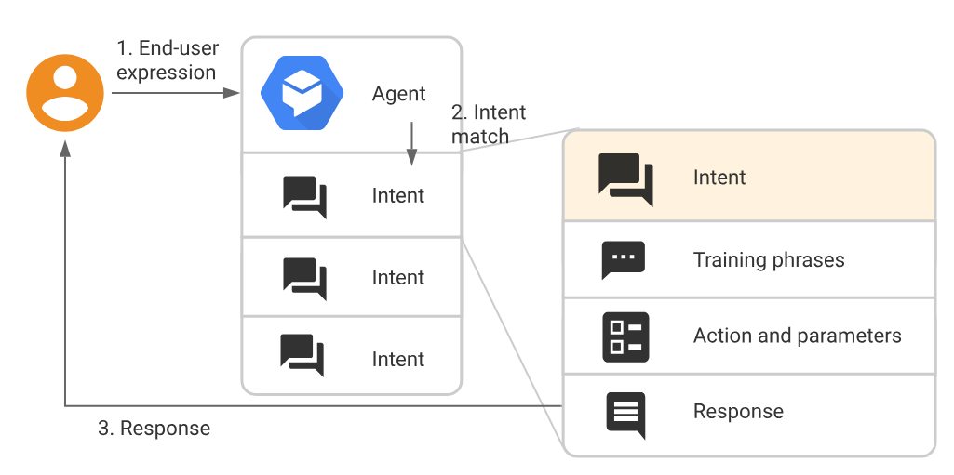
Flusso base per selezione intent e risposta

Slide 12
Entità
Ogni parametro dell’Intent è caratterizzato da un tipo di Entità, determina esattamente come vengono estratti i dati da un'espressione dell'utente finale.
Dialogflow fornisce entità di sistema predefinite che possono corrispondere a molti tipi di dati comuni. Ad esempio, esistono entità di sistema per la corrispondenza di date, orari, colori, indirizzi email e così via.
Puoi anche creare entità personalizzate per la corrispondenza di dati personalizzati. Ad esempio, puoi definire un'entità vegetale che può corrispondere ai tipi di verdure disponibili per l'acquisto con un agente di un negozio di alimentari.

Slide 13
Entità - Esempio
Definizione di una Entità personalizzata relativa ad un ulteriore parametro dell’Intento PrenotazioneTavolo specificante il tipo di cucina
Italiana
Cinese
Giapponese
Vegetariana
Per Celiaci
Entities→+→TipoCucina->Inserimento dei possibili valori
Aggiunta del nuovo parametro nelle frasi di addestramento dell’Intento

Slide 14
Contesti
I contesti consentono di mantenere informazioni rilevanti nel corso di una conversazione e possono essere utilizzati per influenzarne il flusso
Esistono ovviamente anche nel linguaggio naturale:
Se una persona dice "sono arancioni", c’è bisogno di un contesto per capire a cosa si riferisce "sono".
Per ciascun Intent è possibile definire:
Uno o più Contesti di input
Uno o più Contesti di output
Al momento della selezione dell’Intento (a seguito dell’espressione dell’utente) tutti contesti di output diventano attivi.
Se un intento ha un contesto di input specificato, allora può essere selezionato solo se quel contesto è attivo.

Slide 15
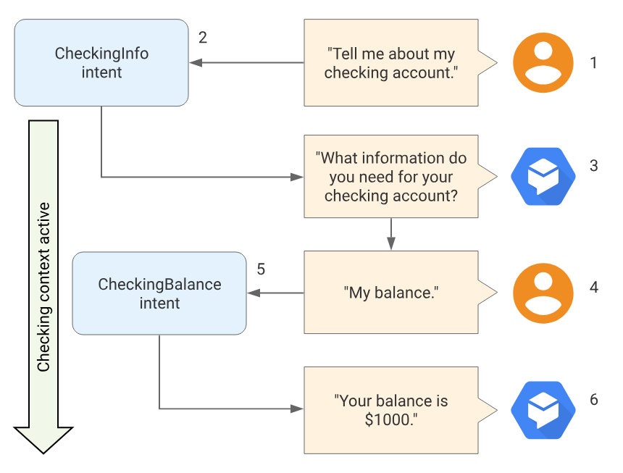
Flusso con contesti

Slide 16
Intenti di follow-up
Realizzano automaticamente una relazione padre-figlio fra due Intenti
Creando un intent di follow-up, al parent intent viene aggiunto automaticamente un contesto di output e al follow-up intent viene aggiunto un contesto di input con lo stesso nome.
Un intent di follow-up viene associato solo quando l'intent principale viene associato nel turno di conversazione precedente.
Sono disponibili intent di follow-up predefiniti per le risposte comuni degli utenti finali, come "sì", "no" o "annulla".
E’ possibile creare intent di follow-up per gestire le risposte personalizzate.

Slide 17
Intenti di Follow Up – Esempio 1/2
PrenotazioneTavolo→Follow Up Intent (predefinito) →Cancel
Creazione automatica del contesto PrenotazioneTavolo-followup
Associazione, quale contesto di output, di PrenotazioneTavolo-followup all’Intento PrenotazioneTavolo
Creazione automatica dell’intento PrenotazioneTavolo – cancel
Associazione, quale contesto di input, di PrenotazioneTavolo-followup all’Intento PrenotazioneTavolo – cancel
Va bene, ho annullato la prenotazione fatta per #PrenotazioneTavolo-followup.data_prenotazione alle ore #PrenotazioneTavolo-followup.ora_prenotazione per #PrenotazioneTavolo-followup.numero_persone fatta a nome #PrenotazioneTavolo-followup.cognome_prenotazione. Se vuoi, posso aiutarti a farne una nuova.

Slide 18
Intenti di Follow Up – Esempio 2/2
PrenotazioneTavolo→Follow Up Intent (Custom) →
Creazione automatica del contesto PrenotazioneTavolo-followup
Associazione, quale contesto di output, di PrenotazioneTavolo-followup all’Intento PrenotazioneTavolo
Creazione automatica dell’intento PrenotazioneTavolo – custom
Associazione, quale contesto di input, di PrenotazioneTavolo-followup all’Intento PrenotazioneTavolo – custom
TF:
R: Certo, posso aiutarti a modificare la prenotazione. Quale dato vuoi cambiare: numero di persone, giorno o orario?.
Notes:
Certo, posso aiutarti a modificare la prenotazione. Quale dato vuoi cambiare: numero di persone, giorno o orario?.

Slide 19
Attività 1
Realizzazione di un chatbot per la prenotazione di una visita medica.
Il chatbot deve raccogliere informazioni relative a:
tipo di visita,
data desiderata,
fascia oraria
nominativo del paziente
numero di telefono del paziente.
Progettare includendo tutti gli intenti e le entità che consentano di
effettuare la prenotazione
modificarla
annullarla

